Slide 1
Anthropozän

Slide 2
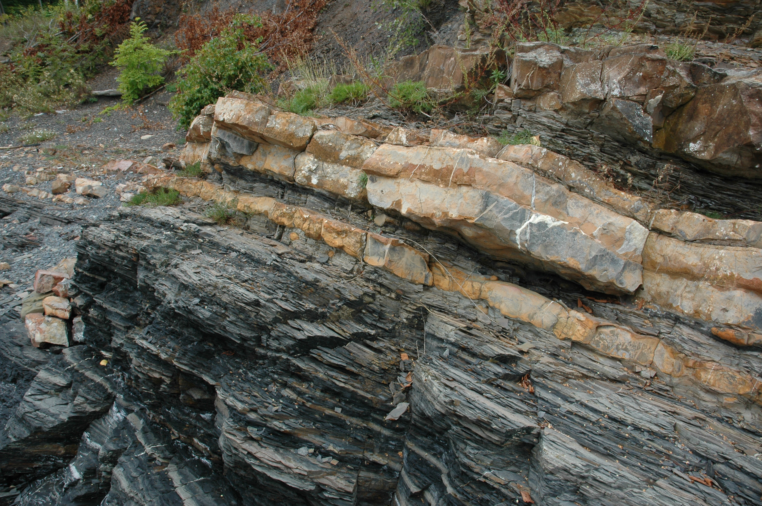
Begriff
Anfang des 21. Jahrhunderts
Ursprünglich von Geologen
-> Zeitalter, in dem das Handeln des Menschen sich auf den Planeten auswirkt

Slide 3
4 Phasen
Vor 12.000 Jahren: Sesshaftwerdung und Landwirtschaft
1769 Industrialisierung
1945-2015 Atombombe, Digitalisierung, Plastik, Beton, CO^2
UN 2015 New York: 17 Ziele für nachhaltige Entwicklung

Slide 4
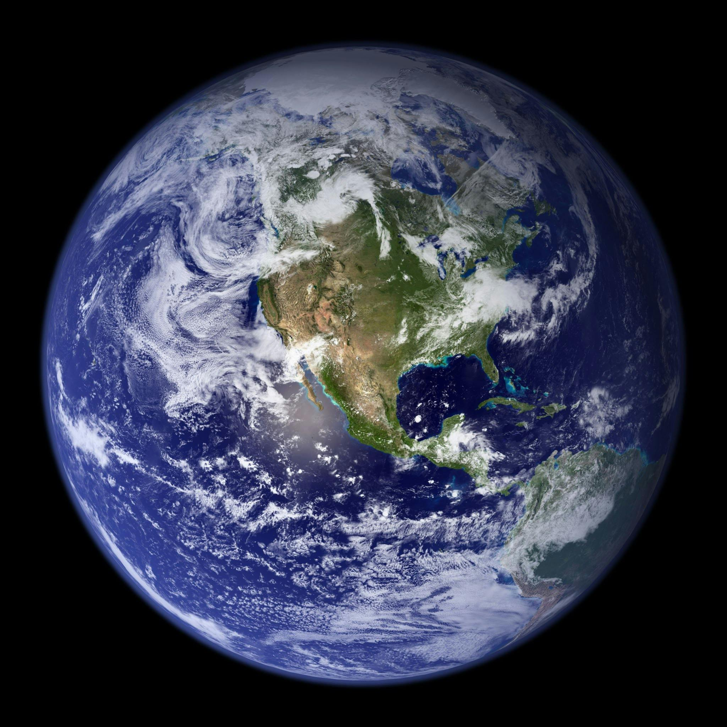
Atomenergie und Katastrophen
Klimawandel
Umweltzerstörung und Umweltverschmutzung
Treibhausgase
Artensterben, Genmanipulation
Planet

Slide 5





-> 17 Nachhaltigkeitsziele der UN
Hunger,
Armut
Globale
Zusammenarbeit
Lebensbedingungen
gesunde Umwelt,
Biodiversität
Reduzierung von Gewalt,
soziale Gerechtigkeit

Slide 6
-> Erziehung und Bildung
Fundamentales Menschenrecht
Friedenschaffend

Slide 7
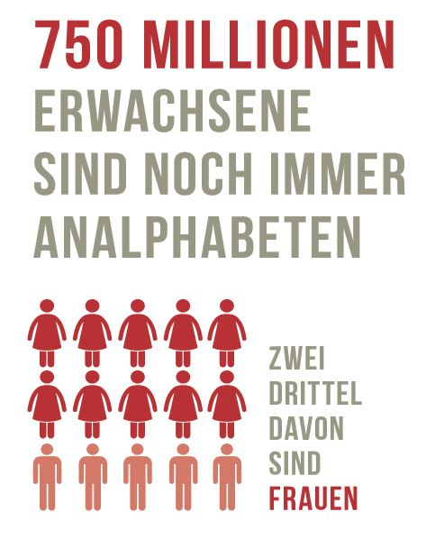
Über 265 Millionen Kinder, 22 Prozent von ihnen im Grundschulalter, sind derzeit nicht in der Schule.
So wurde beispielsweise weltweit die Gleichstellung von Mädchen und Jungen in Grundschulen erreicht, aber nur wenige Länder haben dieses Ziel auf allen Bildungsebenen erfüllt.
https://unric.org/de/17ziele/sdg-4/

Slide 8
Gleichberechtigung
4-6 % Bruttoinlandsprodukt
12 Jahre, kostenfrei
Schulpflicht, 9 Jahre
Keine Exklusion und
Marginalisierung

Slide 9
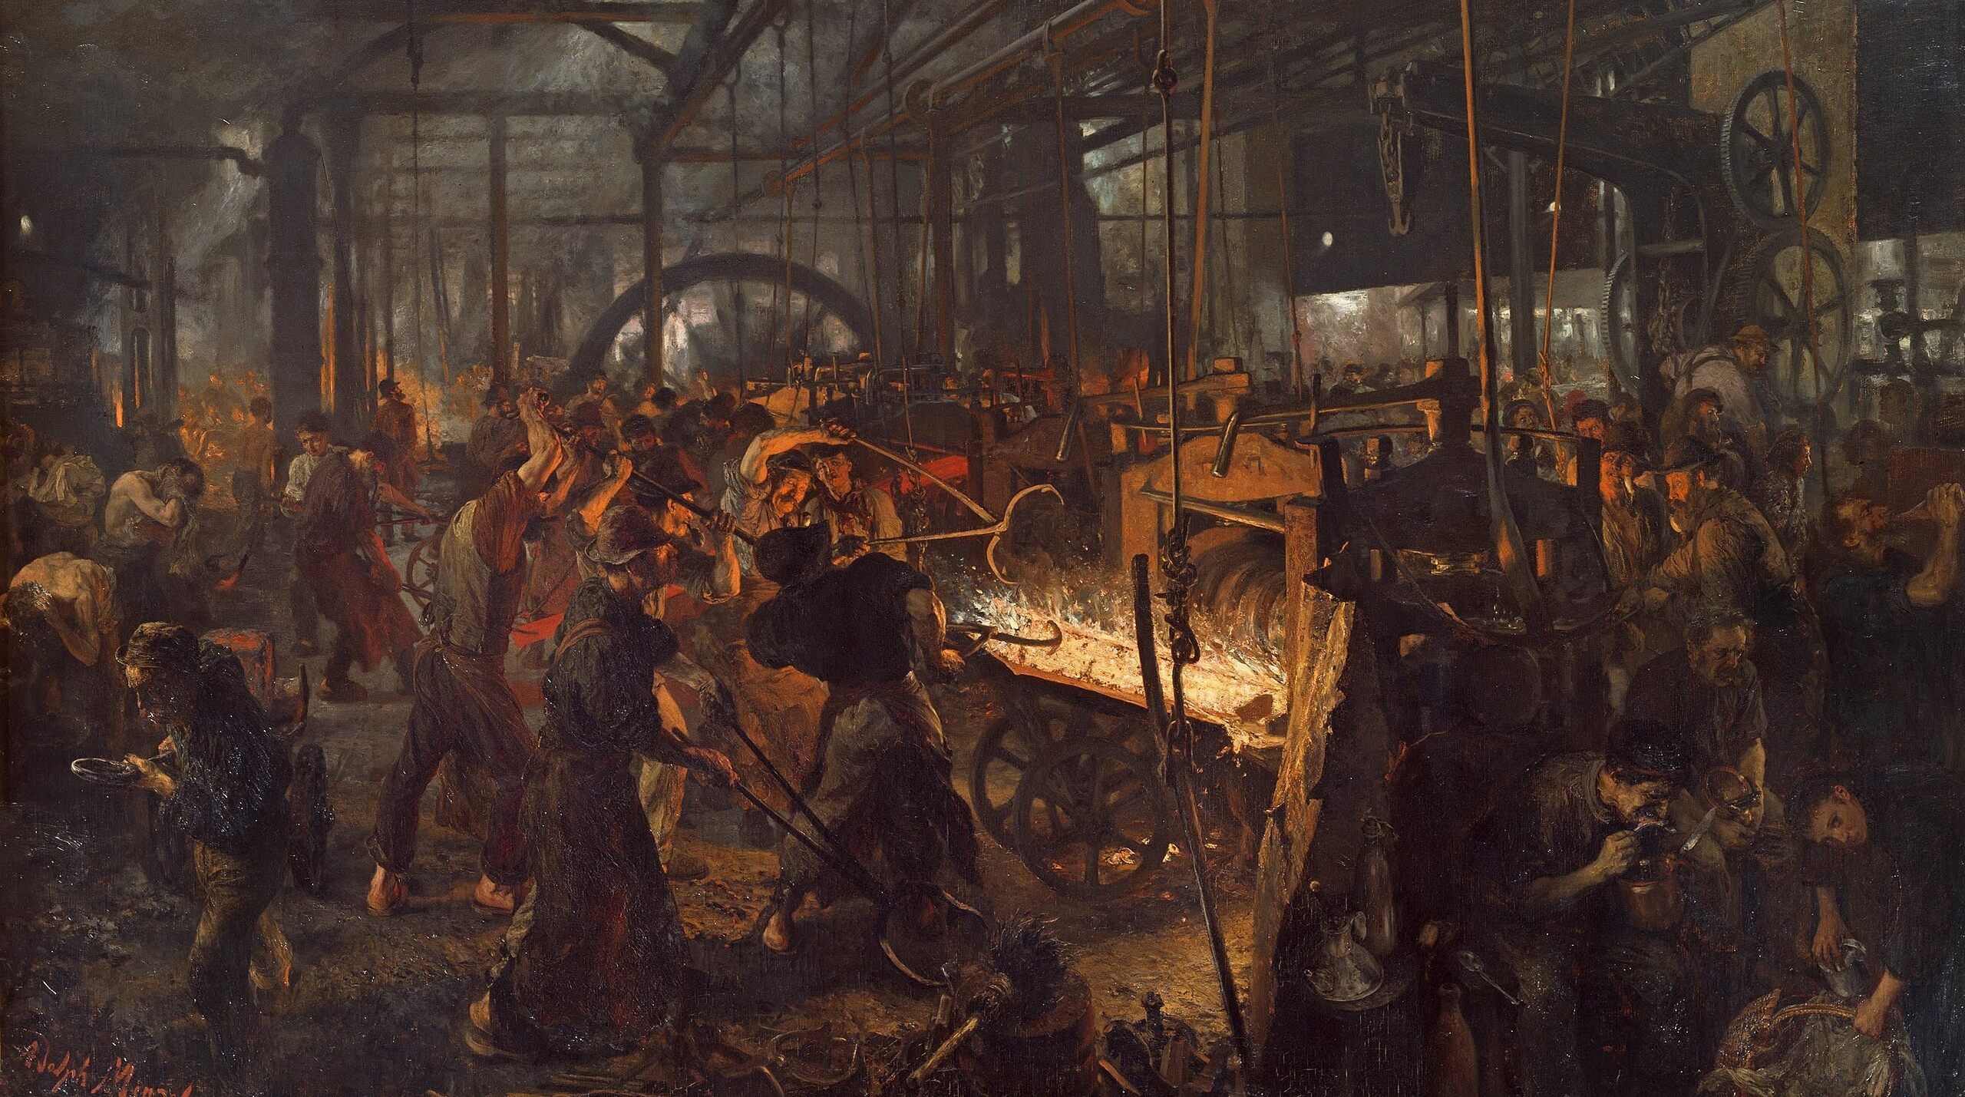
Maschinen:
Effizienzmaximierung, Roboter & KI
Adolph Menzel: Eisenwalzwerk (1875)

Slide 10
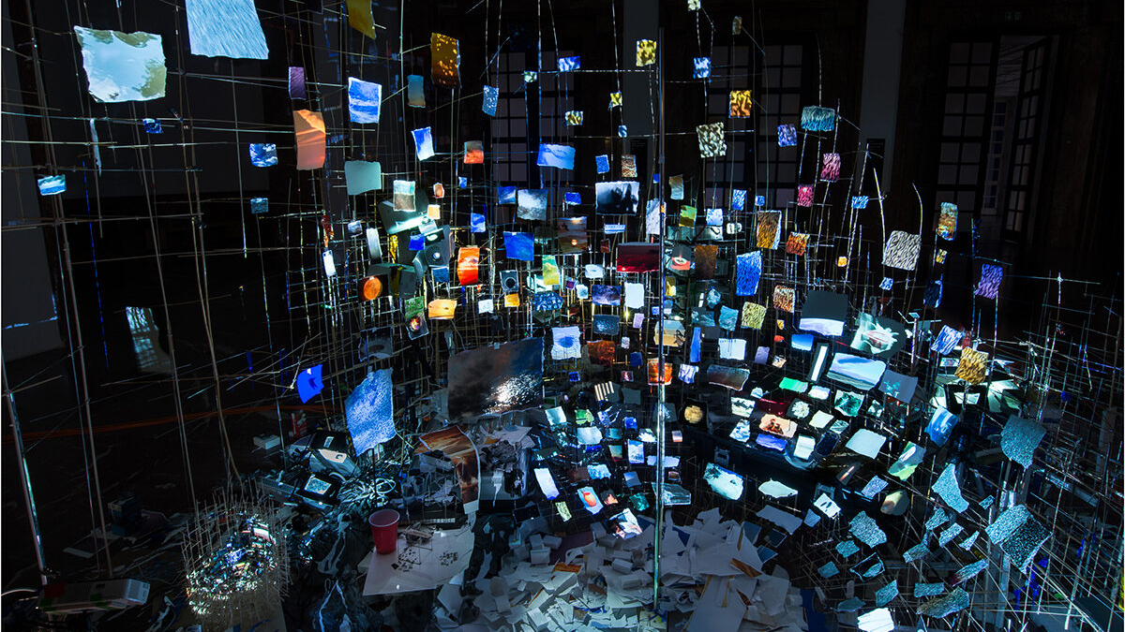
Digitalität:
Smartphones, Allgegenwärtigkeit, Internet
Sarah Sze: Centrifuge (2017)

Slide 11
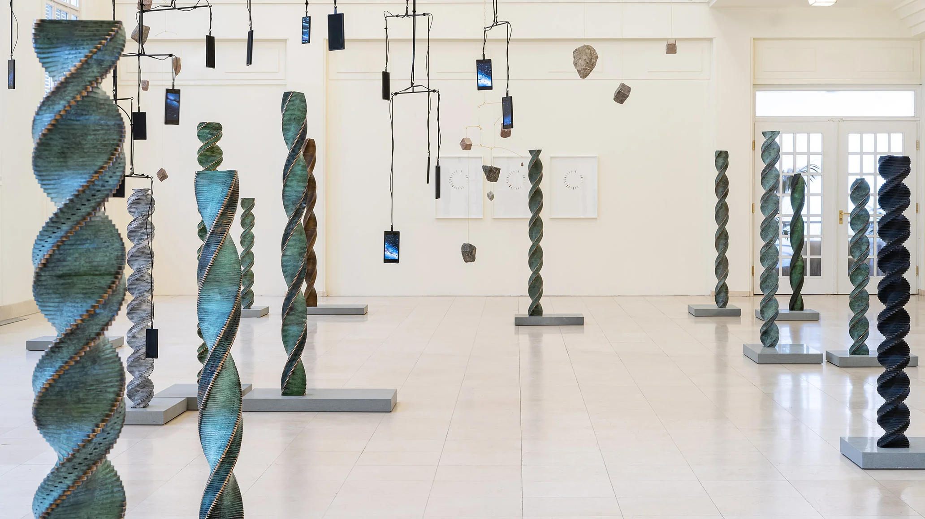
Genetik:
Klonung, Genmutation, Transplantationen
Alicja Kwade: Principium (2020)

Slide 12

Entwicklungs“hilfe“:
Export von Kapital, Wissenschaft und Technologie
Mehr Ausbeutung
Westliche Maßstäbe, Fortschrittsglaube
Joseph Beuys: Capri-Batterie (1985)

Slide 13
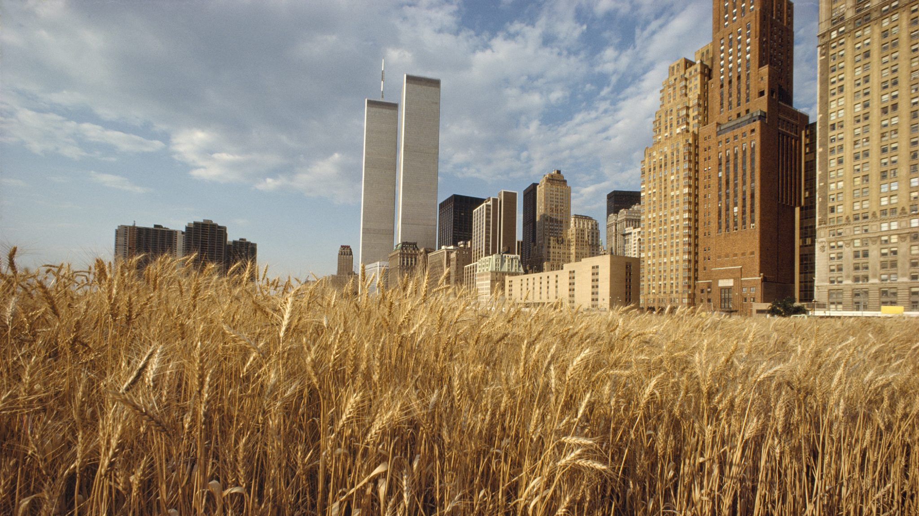
Nachhaltigkeit:
Bewahrung statt Entwicklung
Pluriversität
Agnes Denes: Wheatfield – A Confrontation (1982)

Slide 14
Diskussion
Wie kann man dagegen steuern, dass wissenschaftliche Befunde, z.B. Klimawandel nicht anerkannt werden?
In den Fächern Ethik und Erdkunde ist das Anthropozän und ihre Auswirkung ein Thema, inwiefern ist das auch in anderen Fächern z.B. Kunst der Fall?
Welche Relevanz sollte Handwerk im Kunstunterricht (noch) haben?
Welche Möglichkeiten gibt es, Pluriversität einer Schulklasse im Kunstunterricht sichtbar zu machen?

Slide 15
Bildquellen
https://de.wikipedia.org/wiki/Datei:Limestone_on_shale.jpg#filelinks
https://www.pexels.com/de-de/foto/planet-erde-87651/

